Slide 1

Таунхолл
Цифрового блока
Ноябрь 2025
Москва
Сентябрь, 2024
1

Slide 2



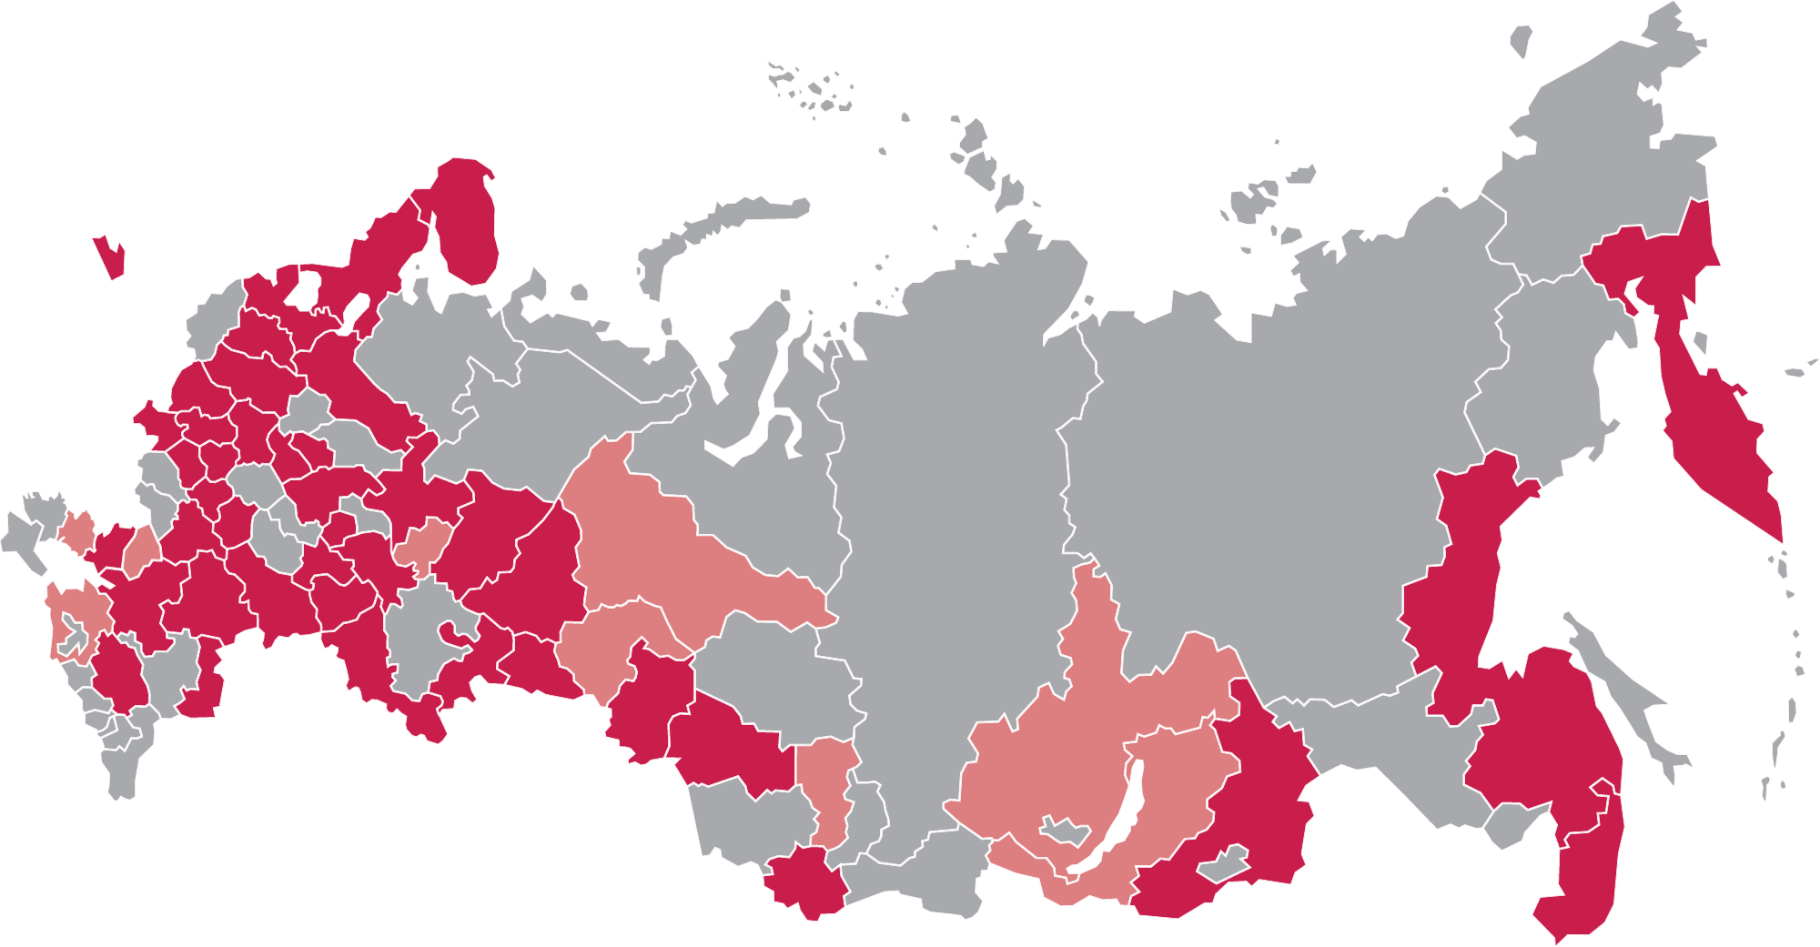



Масштаб Академии
400 000 пользователей
Крупнейший вуз Европы и России
270 000 обучающихся
30 000 сотрудников, преподавателей и научных сотрудников
Лидер подготовки управленческих кадров для органов публичной власти
100 000 абитуриентов ежегодно
№1 по количеству поданных заявлений от абитуриентов в 2023, 2024, 2025 годах
59 филиалов и представительств
67 научных лабораторий и центров
Филиалы в которых реализуются программы высшего образования
Представительства
Школа губернаторов
Школа мэров
Notes:
270 000 обучающихся
30 000 сотрудников, преподавателей и научных сотрудников
100 000 абитуриентов ежегодно

Slide 3
Состояние на конец 2023
Нет ИТ-процессов
Нет Проектного управления
Нет человекоцентричной культуры работы ИТ-специалистов, техподдержка «по знакомству»
Нет оперативных и объективных управленческих данных о ключевых процессах Академии
Нет вовлечения Заказчика в постановку и приемку задач
Полностью децентрализованная ИТ-функция: информационные системы, инфраструктура, кадры, бюджет, закупки и др.
Слабое использования сотрудниками существующего функционала информационных систем
Низкое качество и скорость собственной разработки
Регулярные сбои в работе ИТ-инфраструктуры и информационных систем
Отсутствие резервирования, долгое время устранения сбоев
Уровень цифровых сервисов не соответствует ожиданиям абитуриентов, обучающихся, преподавателей и сотрудников
Отставание в развитии цифровых инструментов по сравнению с другими вузами и компаниями

Slide 4
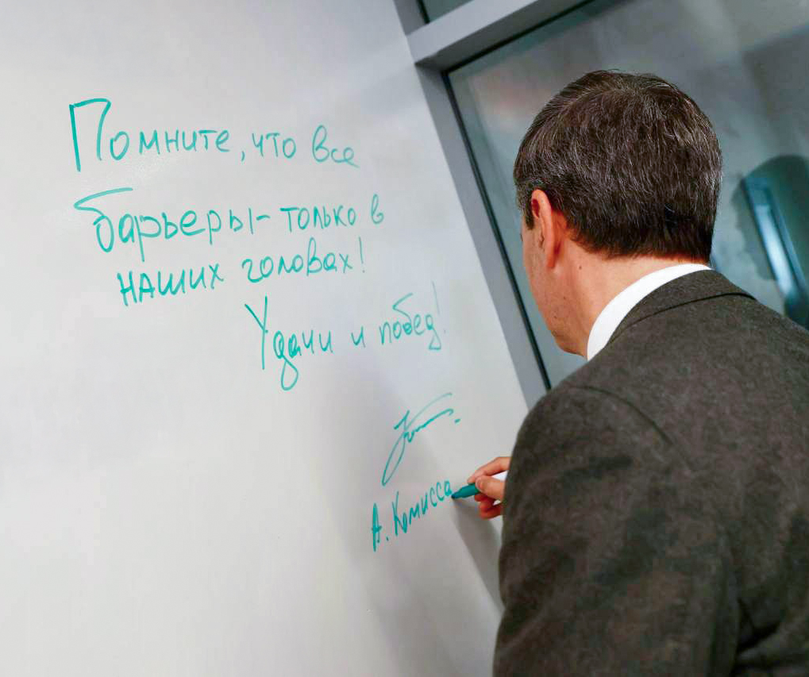
ЭТО ВЫЗОВ
МЫ построим
лучшую в стране цифровую Академию
#президентская
#цифровая

Slide 5
Цифровое лидерство среди вузов
AI
Цифровая среда
Человек
ИИ-решения
Инфраструктура
Цифровые решения
Данные
Управление ИТ
Абитуриенты/ Обучающиеся
Преподаватели
Научные работники
Сотрудники
Трансформация Образования
Трансформация Науки
Трансформация управления Академией
Управление ИТ – Процессами и Проектами
Notes:
Показать связь 4 элементов (может заменить +)

Slide 6
Ключевые результаты работы за 2024–2025
1
2
3
4
Инфраструктура
Выстроена надежная система резервного копирования
Кратно сокращены сбои информационных систем и повышена скорость их работы
Выстроена система мониторинга работоспособности
Выстроена централизованная человекоцентричная техподдержка – 4,9/5 баллов
Создана ИТ-архитектура ИС
Повышено качество и скорость внедрения разработок при росте производительности труда на 32%
Внедрено управление проектами
Новый удобный ЛК студента
Цифровизация единого студенческого офиса
10+ дашбордов для управления на основе данных
Внедрена система управления расписанием
Создан интегрированный комплекс решений для Приемной кампании. ПК впервые без замечаний.
Автоматизирована БРС на базе СДО Мудл
Внедрена информационная система «Учебные планы»
Внедрена система элективов
Внедряется система управления нагрузкой
Внедрен электронный документооборот Директум
Централизованы БГУ/ЗКГУ для московского кампуса
Бесшовный переход всех пользователей с Microsoft на Яндекс
Разработан комплекс систем под проект «Демография»
Создан уникальный агрегатор ИИ-сервисов на базе AI.RANEPA
ИИ-Академий провел 24 000 диалогов с поступающими
Внедряются ИИ-помощники в образование и в ИТ
Управление ИТ
Создана сильная единая команда Цифрового блока
Обеспеченна прозрачность ИТ-затрат и впервые посчитана стоимость ИТ-функции
Оптимизирована численность на 17% FTE в Москве при расширении объема работ и повышении качества
Проведена централизация ИТ-функции в Москве
Утверждены ключевые стандарты и процессы
Выстраивается тесная работа с филиалами
Регулярно измеряется удовлетворенность цифровыми сервисами, выстроена работа с обратной связью
Заключены 6 стратегических партнерств с вендорами
Ведется постоянный обмен практиками с ведущими вузами
Цифровые решения
Данные
Notes:
Показать связь 4 элементов (может заменить +)

Slide 7
Надежное резервное копирование информационных систем Академии
Сервера с информационными системами
Ежедневное
резервное копирование
Еженедельное
резервное копирование
«Ледяное хранение»
в облаке. Данные «заморожены» от удаления / изменения на 12 месяцев
Хранение кассет в сейфе.
Кассеты ротируются 1 раз в месяц
Объем данных
~ 1 Петабайт (10¹⁵)

Slide 8


Управление ИТ-инфраструктурой
Мониторинг 95% инфраструктуры
Мониторинг 40% информационных систем
Плановые учения по восстановлению
Комитет по разбору сбоев, определение корневых причин
Надежная работа
ИТ-систем

Slide 9
Человекоцентричная техподдержка
Единая точка входа для студентов и сотрудников для решения ИТ-вопросов
24/7
режим работы
99,2% успешных дозвонов
11 сек. среднее время ожидания
14 тыс. обращений в месяц
4,93 / 5 оценка удовлетворенности

Slide 10
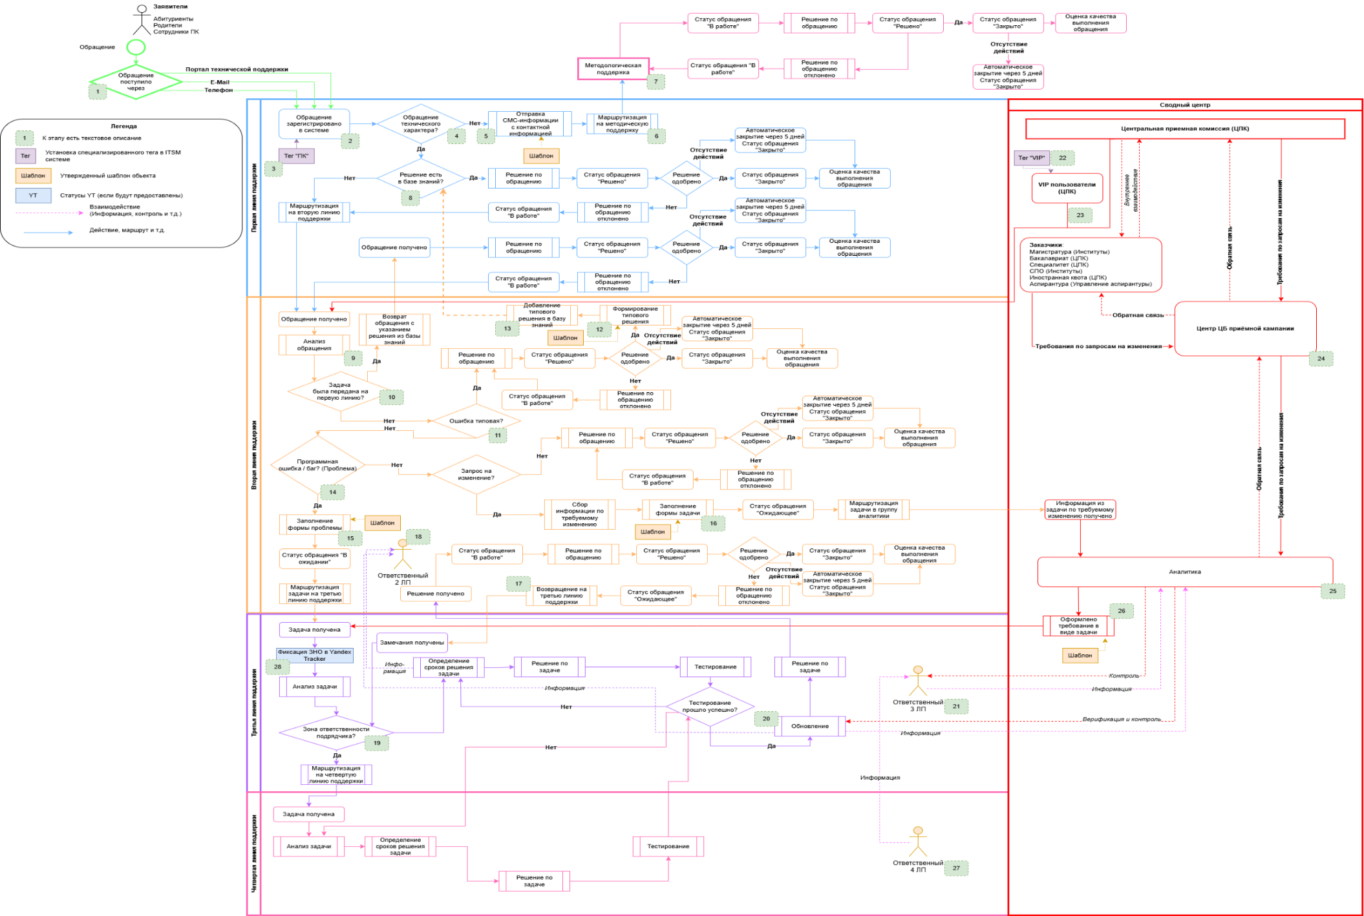

Стандартизация, регламентация, автоматизация
ITIL / ITSM / COBIT
Управление каталогом услуг
Управление ИТ-обращениями
Управление изменениями в ИС
Управление изменениями в ИТ-инфраструктуре
Управление изменениями в проектах
Управление значительными инцидентами
Управление данными
Управление доступностью и непрерывностью инфраструктуры
Стандарты по АРМам, ЦОДам, кроссовым, телекоммуникационным и переговорным комнатам
Notes:
ПЕРЕЧИСЛИТЬ ПРОЦЕССЫ ОТ РОДИОНОВА:

Slide 11


Команда цифрового блока
Наш Артур
Точность >80%
Искусственный интеллект Артур
Опыт работы
Цифровой сотрудник отдела технической поддержки
Трудоустроен 21.05.2025
Образование
Обучен на корпоративных данных и исторических обращениях
Постоянно совершенствуется с помощью машинного обучения
Дополнительные обязанности
Автоматическая обработка входящих писем
Регистрация и классификация обращения в ITSM-системе
Маршрутизация заявок с учетом типа услуги и группы исполнителей
Обучение на ошибках – улучшает точность с каждым обработанным обращением
Контакты
help@ranepa.ru

Slide 12

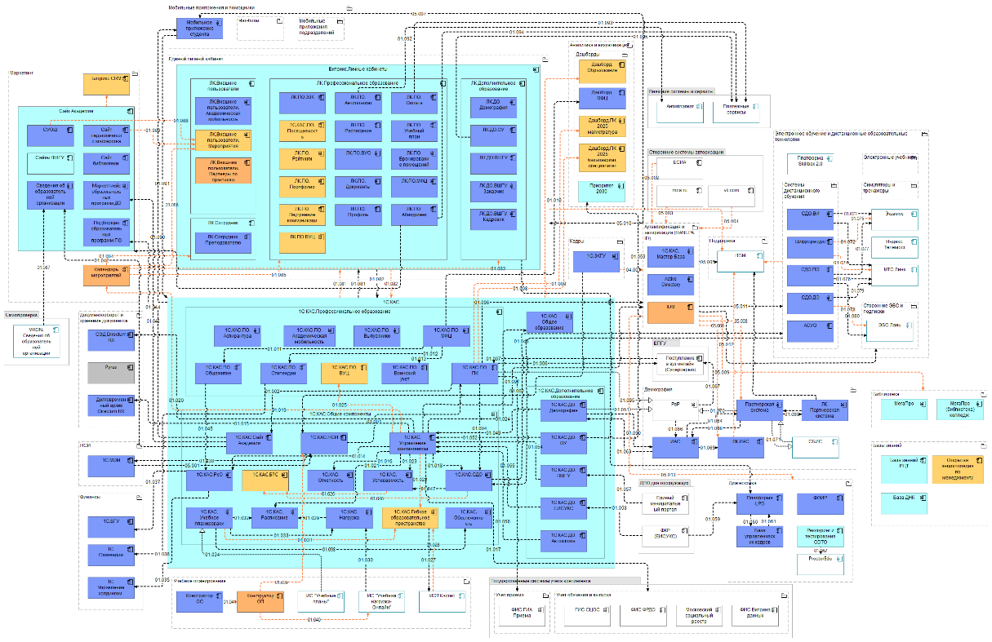
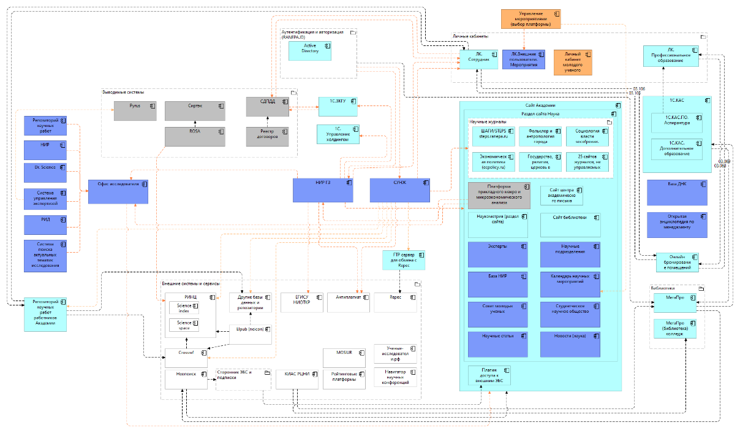
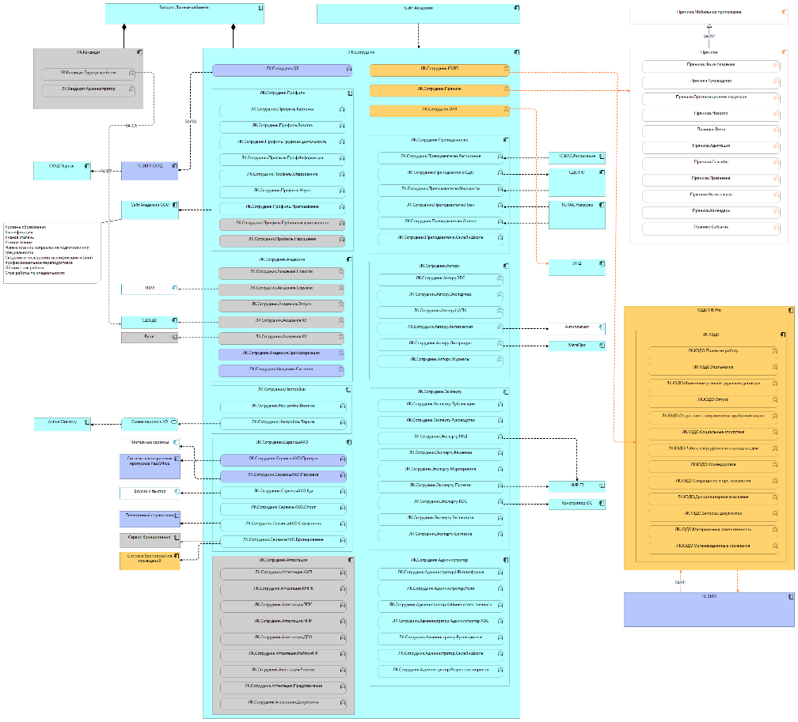
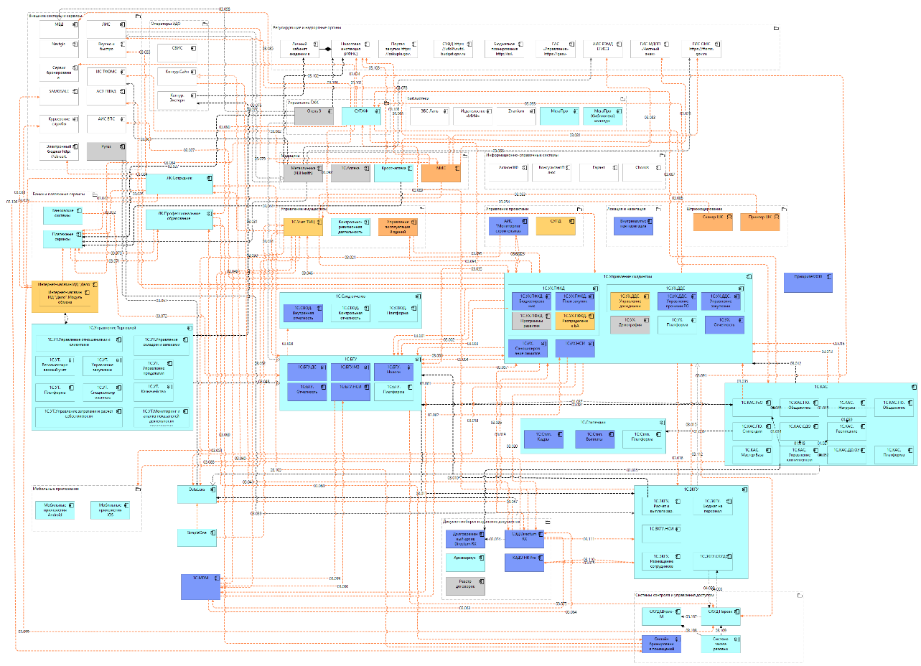
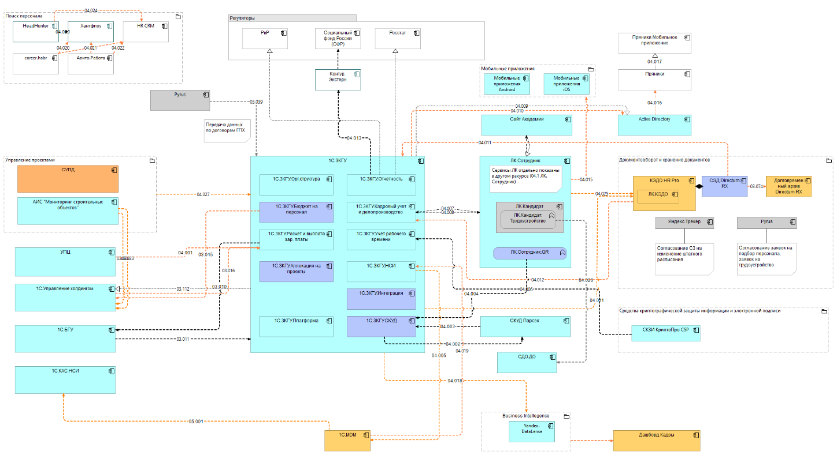
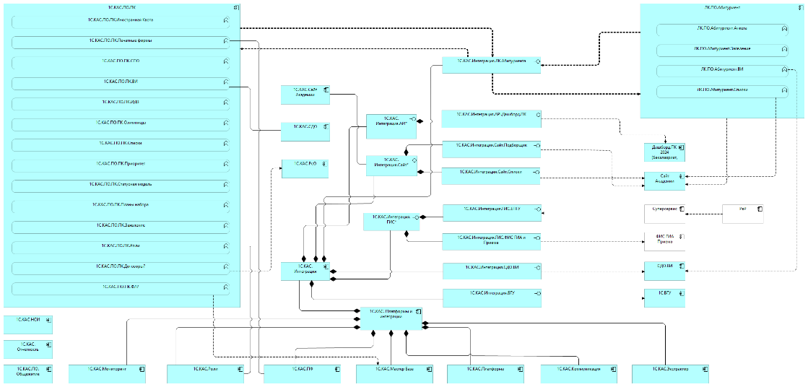
Создана архитектура ИС

Slide 13
Концептуальная архитектура ИС. Целевая
Поступающие
Студенты
Слушатели
Работники
Партнеры
Внешние пользователи
САЙТ АКАДЕМИИ
RANEPA.ID
ЛК Поступающего
ЛК Студента
ЛК Слушателя
ЛК Работника
ЛК Партнера
…
Инструменты ИИ и роботизации
Мультимодальные агенты
Компьютерное зрение
Обработка естественного языка
Роботизации процессов
ИИ-анализ данных и документов
Речевая аналитика
Генерация контента
Аналитика на основе данных
Ситуационный центр
Дашборды ПК
Дашборды ВО
Дашборды ДО
Дашборды HR
Дашборды ИТ
Дашборды …
Обработка и хранение данных
Неструктурированное хранение данных
Структурированное хранение данных
Управление мастер-данными (НСИ)
Интеграционная шина данных
Учётные системы
Информационная безопасность
Технологическая инфраструктура
Внедряемые компоненты
Существующие компоненты

Slide 14
Детальная архитектура ИС. Целевая
ОБРАЗОВАТЕЛЬНАЯ ДЕЯТЕЛЬНОСТЬ
НАУЧНАЯ ДЕЯТЕЛЬНОСТЬ
Профессиональное образование
Дополнительное образование
Специальные проекты
Приёмная кампания
Научный портал
CRM ПК (Б24)
ЛК Абитуриента (Битрикс)
Управление приемом (1С.КАС.ПК)
CRM ДПО (Б24)
НП «Кадры»
ЛК Студента (Битрикс)
ЛК ДПО (Битрикс)
ИАС
(Laminas PHP)
Система управления научными журналами
Проектирование и валидации образовательных программ
Проектирование и валидации образовательных программ
Партнёрская система
(Laravel PHP)
Мониторинг индекса научного цитирования (наукометрия)
Учебные планы (ММИС.Планы, 1С.КАС)
Учебные планы (ММИС.Планы, 1С.КАС)
Учет контингента (1С.КАС.ДО.Демография)
Разработка учебных материалов (iSpring, Moodle)
Разработка учебных материалов (CoursEditor)
ЖЦ Научно-исследовательских работ
(НИР ГЗ)
Система управления обучением (LMS Moodle)
База экспертов (Эксперт)
Система управления обучением (АСУО)
База экспертов (Эксперт)
Оценка и диагностика
(Платформа ЛПД)
Управление нагрузкой (ММИС.УНО, 1С.КАС.Нагрузка)
Управление нагрузкой (ММИС.УНО, 1С.КАС)
Кадровая платформа
(БУК)
Репозиторий научных результатов
Управление расписанием (1С.КАС.Расписание)
Управление расписанием (1С.КАС)
Время героев (КАС/ЛК ВГ)
Управление контингентом (1С.КАС/Directum)
Управление контингентом (1С.КАС/Directum)
Управление библиотечным фондом
(МегаПро)
Архив личных дел (1С.КАС.Хранилище)
Архив личных дел (1С.КАС.Хранилище)
ЛК ВГ
Опросы и обратная связь (ЛК Студента)
Опросы и обратная связь (АСУО/Эксперт)
Обучение для ВУЦ
(выбор)
ОБЩЕАКАДЕМИЧЕСКИЕ ПРОЦЕССЫ
Маркетинг
Управление делами
Управление программа/проектами
Управление закупками
Управление знаниями
Информационные технологии
Управление сайтом (CMS Битрикс.Управление сайтом)
Рассылки
(Sensday)
СЭД
(Directum)
СУПД (выбор)
ИС Закупки (выбор/Pyrus)
База знаний
(KMS Яндекс.Wiki)
Управление ИТ-услугами
(ITSM -SimpleOne)
МФЦ
Внутренний аудит и контроль
Услуги проживания
Медицинские услуги
Экономика и финансы
Управление задачами
(Яндекс.Трекер)
Колл-центр
(выбор)
Управление рисками (GRC)
Гостиницы и общежития (Logus)
ИС Мед.центра (Мегаклиника)
Бюджетирование
(1С.УХ)
БУ/НУ
(1С.БГУ)
Управление услугами (ESM)
Капитальное строительство
Управление эксплуатацией зданий
Охрана труда и здоровья
ОЦО
Расчеты с обучающимся
(1С.КАС.РСО/выбор)
Сводная отчетность
(1С.Свод)
ВКС
(МТС.Линк/Телемост)
Работа со студентами
АИС МСО (Integrity)
CAFM
EHS
Системы ОЦО
Средства совместной работы
(Яндекс360)
Юридическое сопровождение
Управление фондом помещений и бронирование помещений
Управленческий учет
(выбор)
Договорной документооборот
(выбор)
Календарь мероприятий
Архивариус (Гарант)
Управление имуществом
(1С.ИУИ)
Выплата стипендий
(1С.ЗКГУ.Стипендии)
Офисное ПО
(Р7/Яндекс/РедОС)
Воинский учет
Управление персоналом
Бронирование
(Merusoft)
1С.КАС.Обеспеченность
Управление пользователями (IDM)
(Выбор)
Студенты
(1С.КАС.ВУС)
Подбор персонала
(friendWork)
ЛК Работника
(выбор/Битрикс)
Оценка персонала
Розничные продажи
Управление доступом на территорию
Сотрудники
(1С.ЗКГУ)
Расчет ЗП и ШР
(1С.ЗКГУ)
КЭДО
(HRPro)
Конкурсы ППС
Аптека (1С.Аптека)
Дело (1С.УТ)
СКУД
(Parsec)
Учет карт
(1С.КАС/1С.ЗКГУ)
Заказ пропусков
(PassOffice)
Управление ИТ-архитектурой
(Archi)
Действующая система
Проект внедрения
Новая система

Slide 15
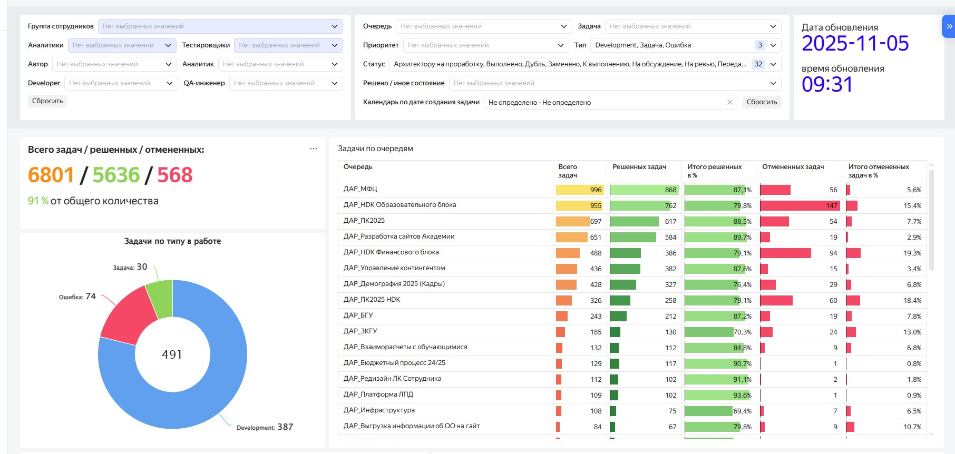
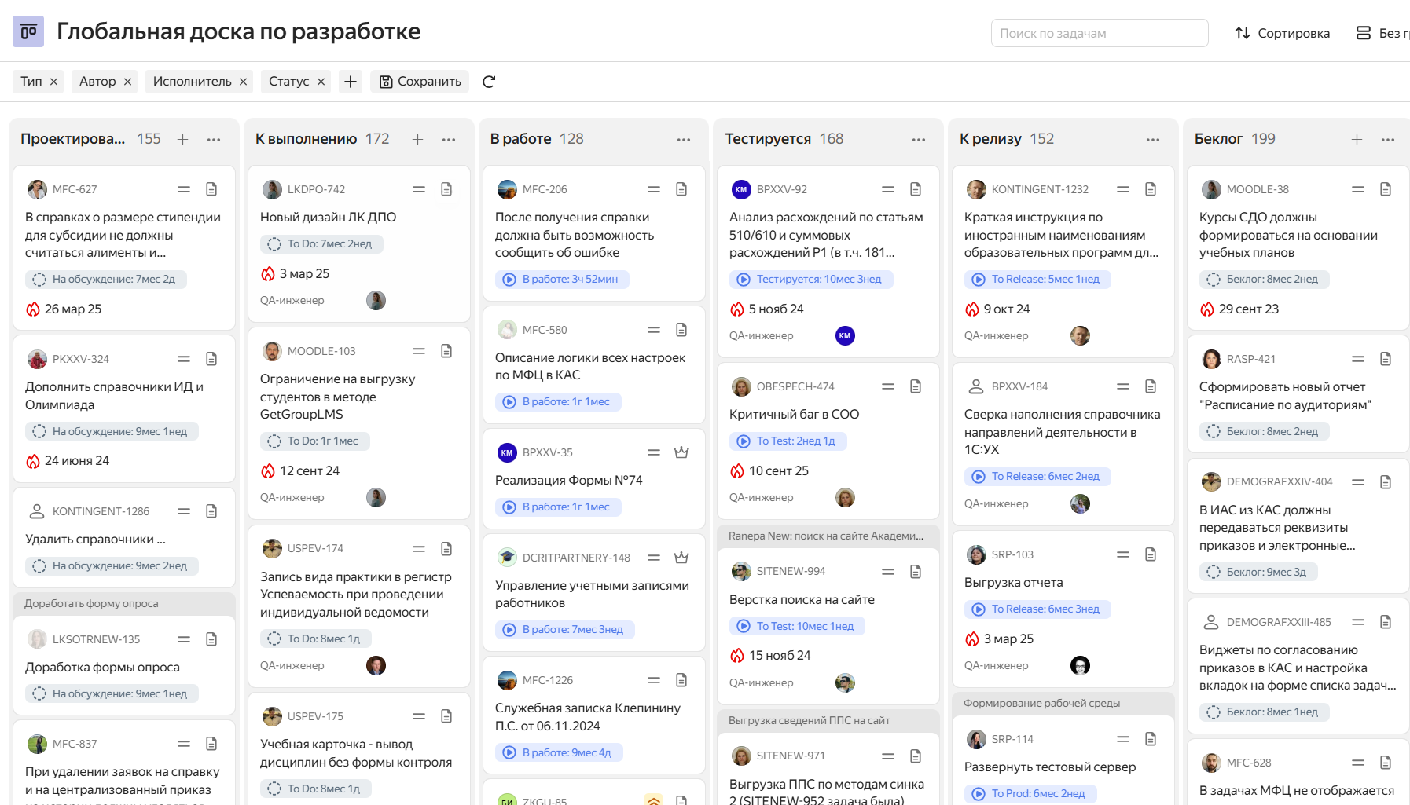
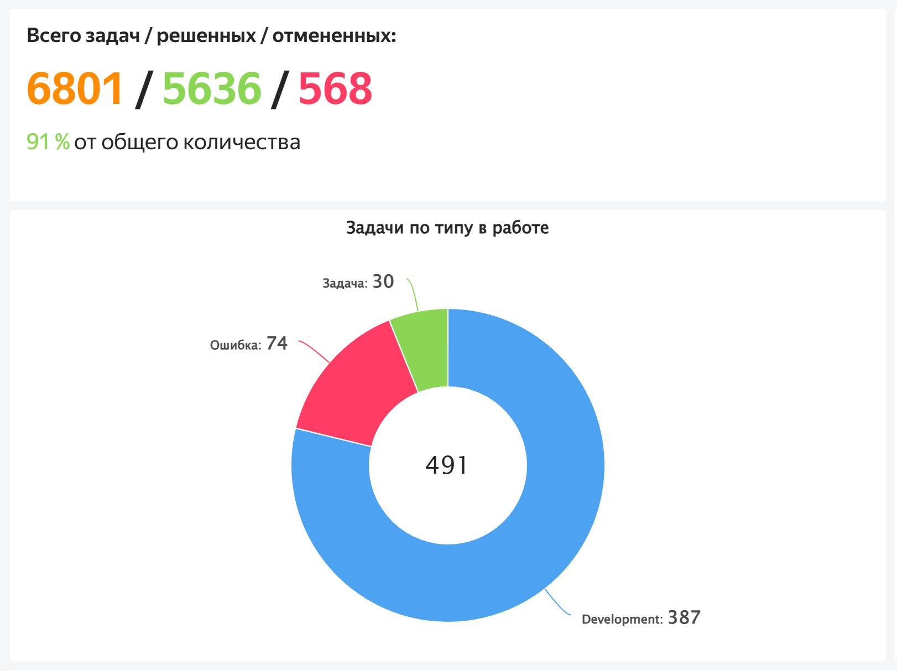
Гибкая, прозрачная разработка

Slide 16


…и ИИ
Повышено качество и скорость внедрения разработок при росте производительности труда на 32%
Повышение качества кода
Искусственный интеллект
Создание комментариев к коду в 1С
Поиск ошибок в коде с предложением вариантов исправления в 1С
Генерация частей кода: web, 1С
Создание сквозных тестов (Е2Е) и автотестов
Подсказки программисту в решении сложных задач
Оптимизация ранее написанного кода

Slide 17












1С.КАС – ядро цифровизации бэкофиса
Производительность выросла на 18%
На основании проведенных «тестов Гилева»
2024 – 31.65 (Удовлетворительно)
2025 – 37.31 (Хорошо)
Охват увеличился на 37%
Активные уникальные пользователи
2024 – 3162
2025 – 4346 пользователей
Портфолио
Обеспеченность учебных программ
Управление контингентом
Учет и контроль успеваемости
ДПО
Сайт Академии
Учебное планирование
Нагрузка
ВШГУ
Помощь
Notes:
+ интеграции

Slide 18
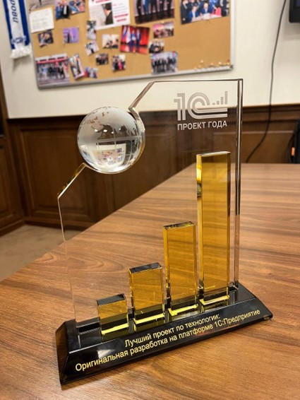
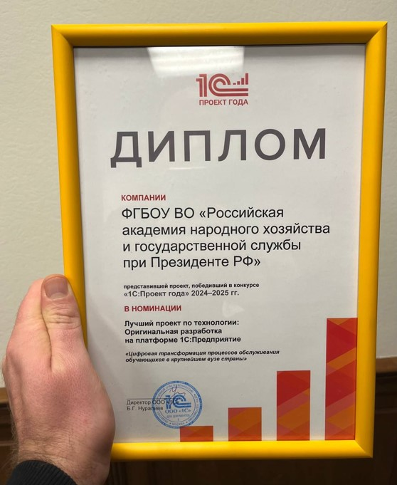
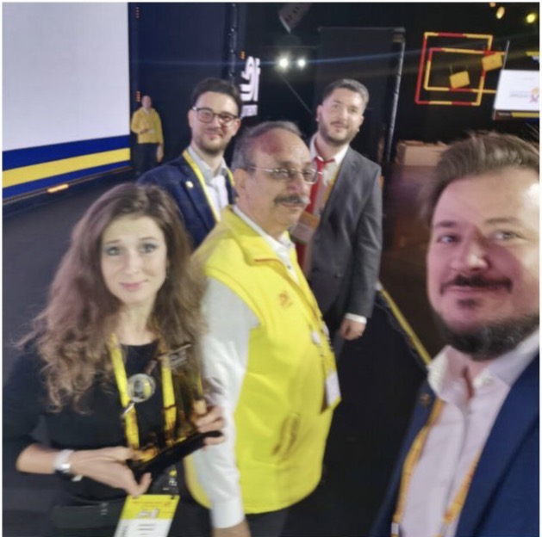
1С.КАС – ядро цифровизации бэкофиса
Начали массово обучать – в СДО разработано 8 курсов по работе с 1С.КАС, 122 инструкции
Обучено 2800 сотрудников Академии, сертифицировано 578
Важные доработки 1С.КАС в 2025:
Комплексная переработка «Приемная кампания»
МФЦ («Проект года» от 1С)
Интеграция Directum по приказам по учебной деятельности. Создано 9156 приказов
Маркетплейс программ ДПО
Модуль «Военно-учетный стол»
Подписание документов через УКЭП
Внедрение новой среды разработки для 1С
Массовое подписание дипломов ДПО в электронном виде
Интеграция с СДО
Интеграция с ИАС по «Кадры/Демография» (впервые нет эскалаций на КАС
Интеграция БГУ-КАС
Интеграция ЗКГУ-КАС для синхронизации преподавателей
Интеграция со СКУД Parsec
Интеграция с ММИС по элективам
Интеграция с ЛК Студента
Интеграция с дашбордом ПК
Интеграция с Антиплагиатом (исключения неправомерного использования сервиса)
Навели порядок в данных
15 759 заявок студентов по исправлению данных
Показали данные студентам, преподавателям и сотрудникам
Они увидели ошибки
Инициировали исправления данных в системах
ЛК + модуль МФЦ + дашборд ПК + справочники + БРС + расписание
Рост количества выполненных задач разработкой +30%:
2025:
6500 задач за 11 месяцев
2024:
5000 задач

Slide 19
СДО (LMS) – ядро образовательного процесса
+115 %
+116 %
+27 %
+449 %
+54 %
+35 %

Slide 20
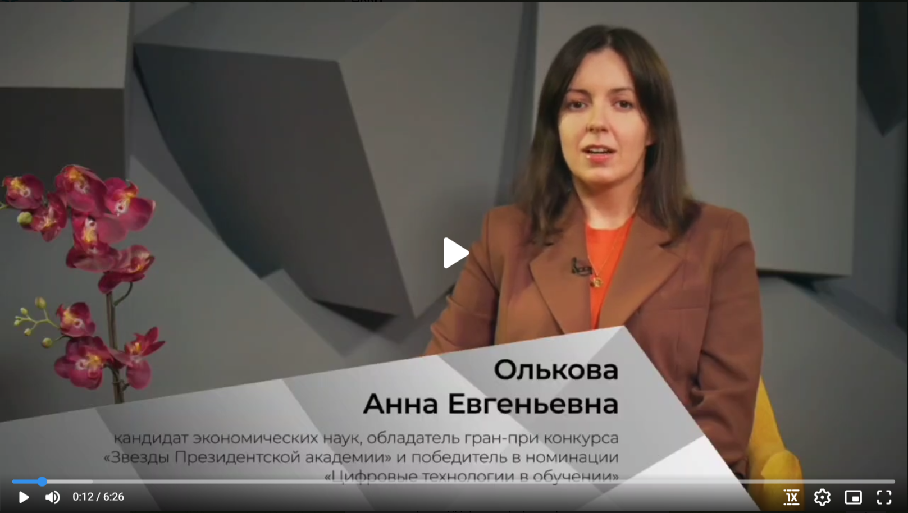
10.11.2025 – начало новой эпохи – старт цифровой трансформации в образовании
Наши преподаватели разработали курс «Цифровая эволюция» вместе со студентами
Курс от преподавателей преподавателям.
Учат реальной практике использования цифровых инструментов в обучении
Прекрасный пример работы института амбассадорства преподавателей
Конечный результат – повышение усвоения материалов студентами

Slide 21



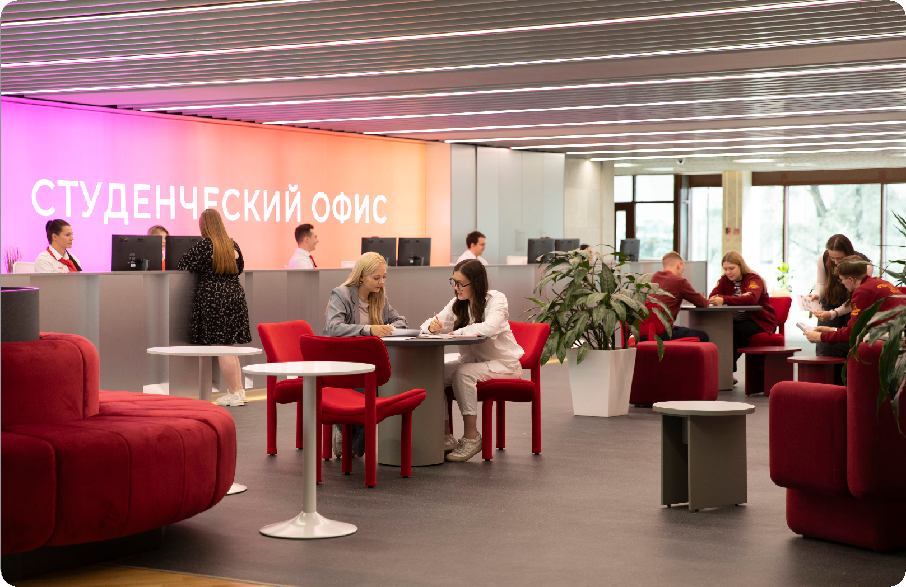

Общеакадемический МФЦ – единый деканат
выслушать
70%
услуг предоставляется в электронном виде
Единый стандарт обслуживания
Первый вуз, подписывающий ЭП результаты услуг
услышать
помочь
БЫЛО
СТАЛО
Справка за 30 минут
2 недели на справку без гарантий
Notes:
Основной тезис – Было 2 недели и не понятно сделают или нет, Табличка “Деканат работает четверг, пятница с 10 до 14”. Справку делали 2 недели негарантированно, а стало 30 минут.

Slide 22
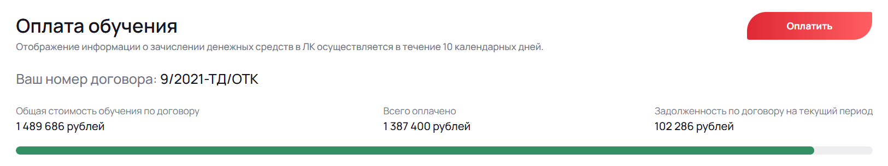
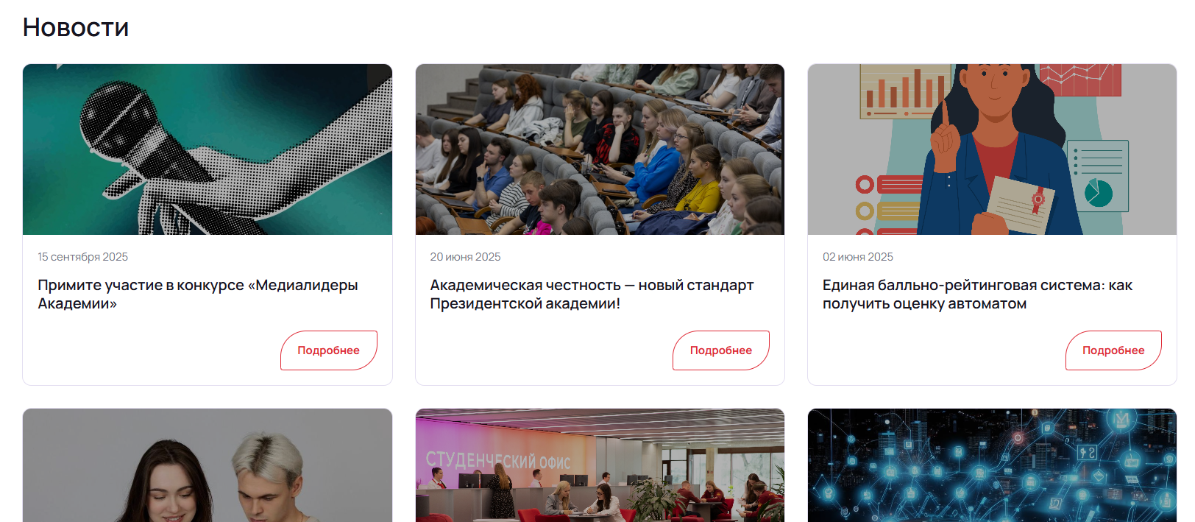
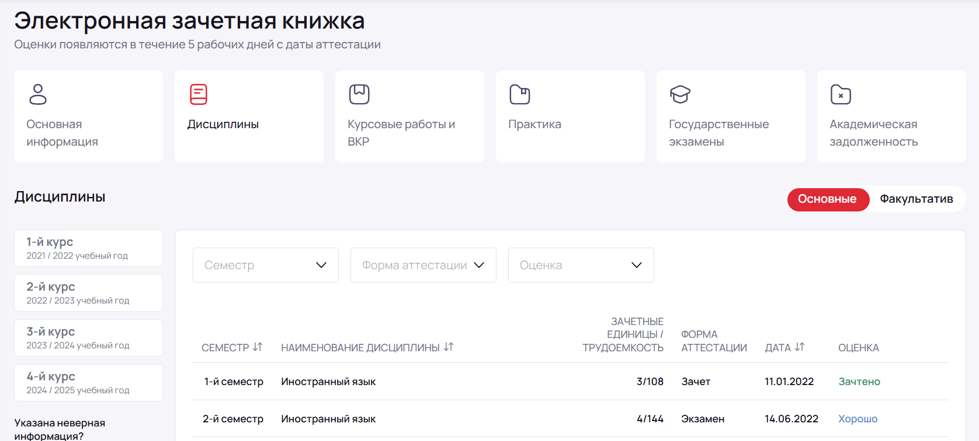
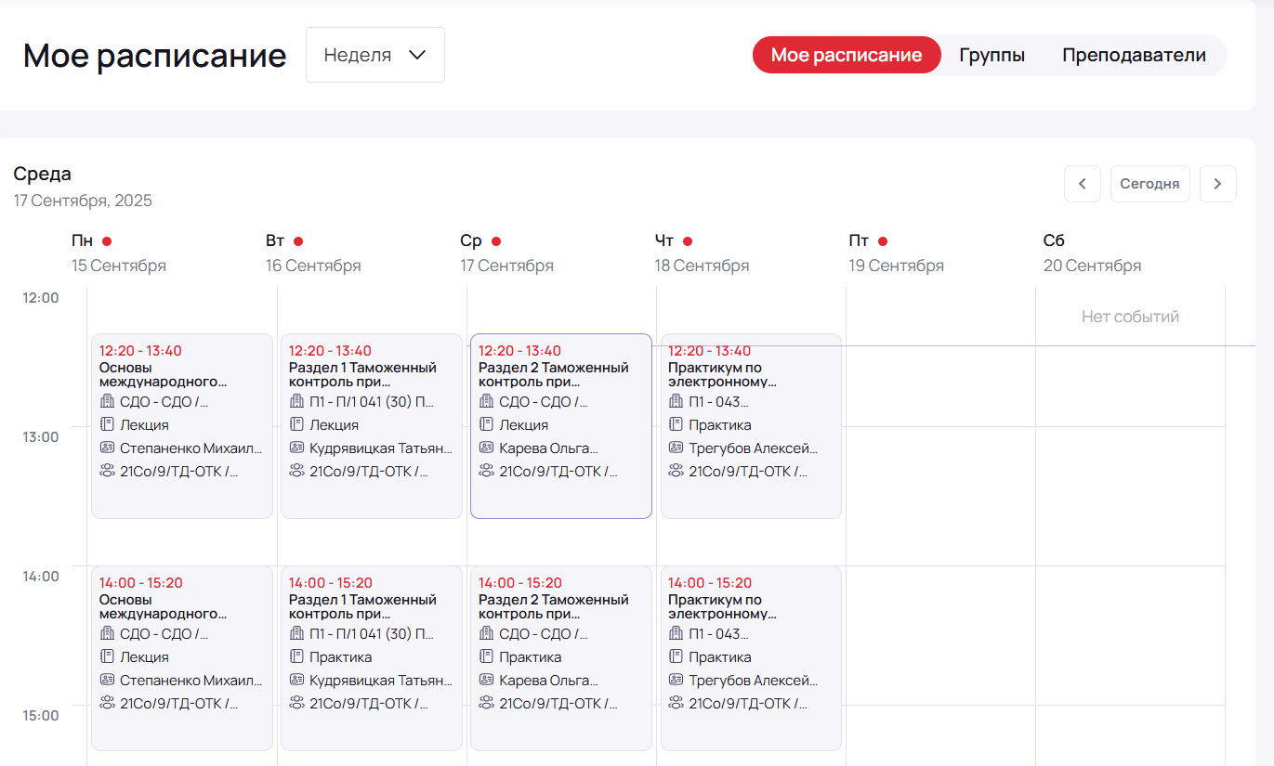
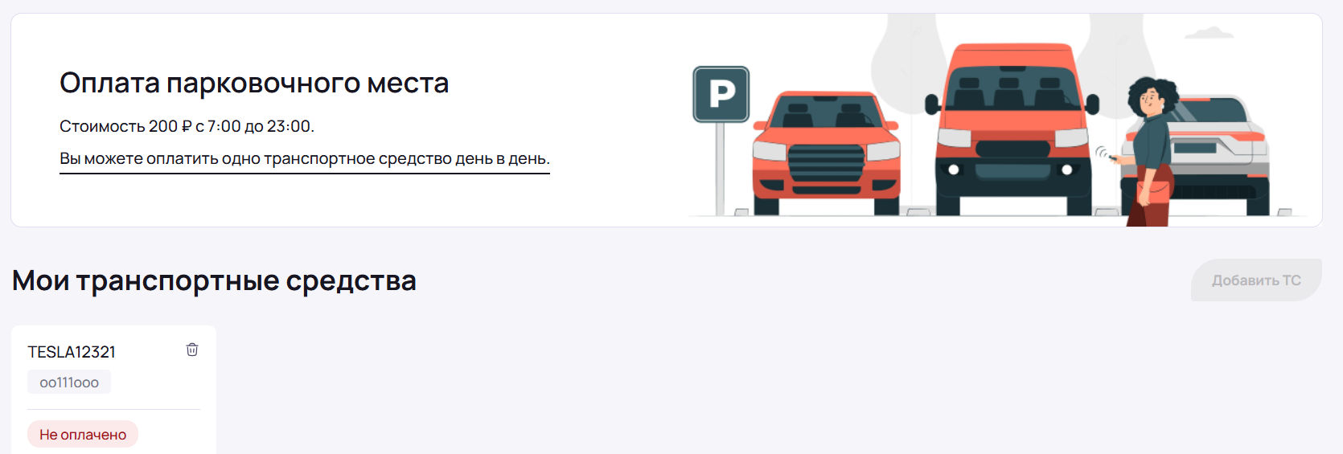

ТОПовый Личный кабинет студента на основе CJM
100+
Цифровых
сервисов
Notes:
Взять у Жариоковой/ Шалдаева

Slide 23

ПК2025. Впервые с благодарностью без замечаний
Все обращения регистрировались
Обучили пользователей отдельному курсу по ПК в СДО, что снизило количество обращений
Упростили доступ к поддержке для абитуриентов – напрямую из ЛК и ускорили обработку их обращений
Привлекли к тестированию и к техподдержке КЛП (28 ключевых пользователей)
Подключили к поддержке специалистов 3 филиалов
Обновили имеющиеся и создали новые инструкции по ИС ПК
Сравнение работы ИС и Техподдержки в ПК2025 по сравнению с ПК2024
Опросили ЦПК, ППК, руководство институтов и филиалов и ключевых проректоров
5 – значительно лучше, чем в 2024
1 – значительно хуже, чем в 2024
3 – так же, как в 2024

Slide 24
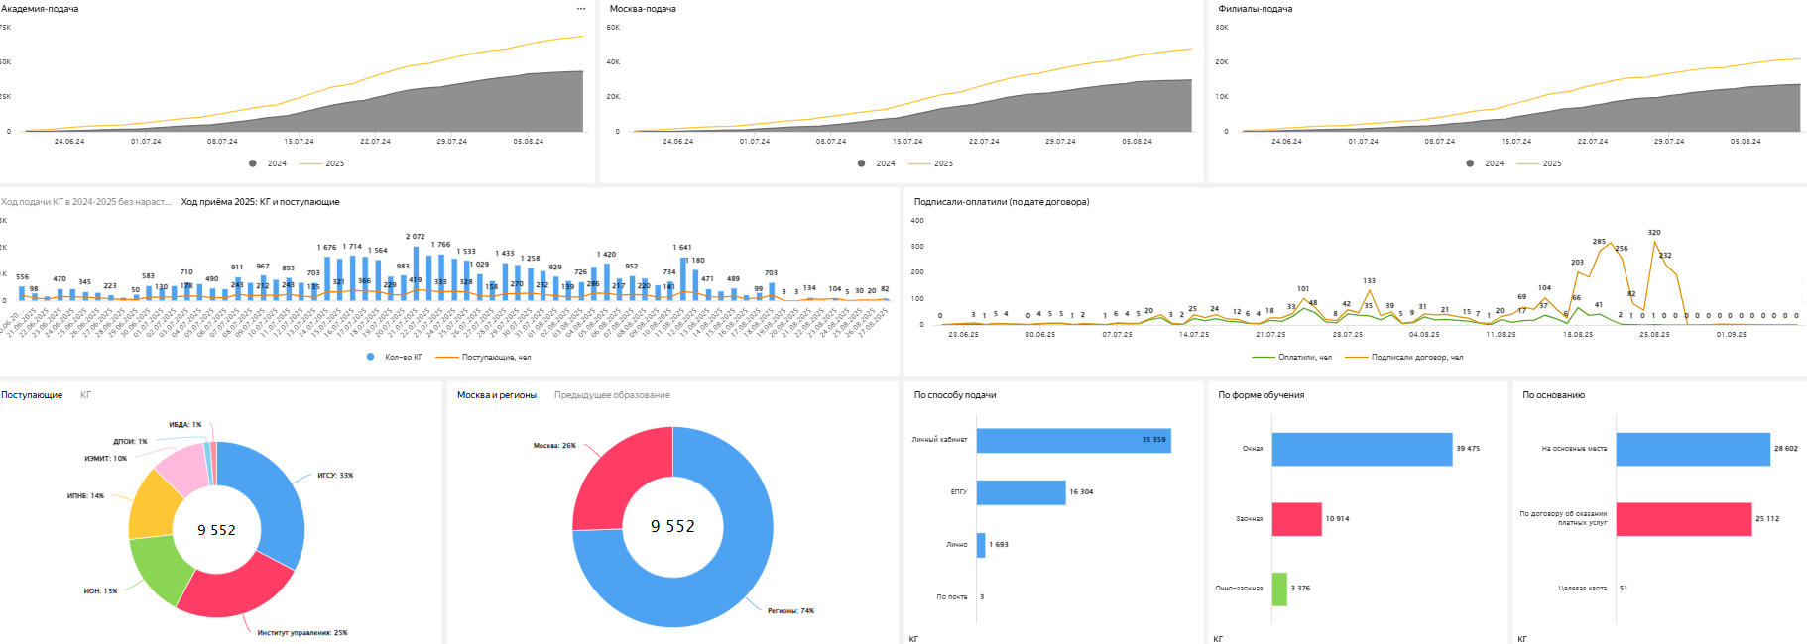
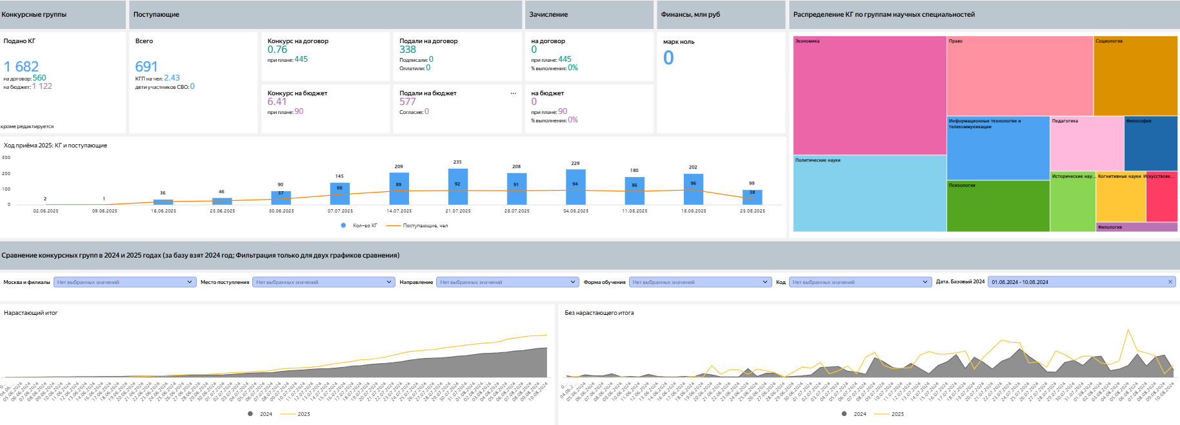
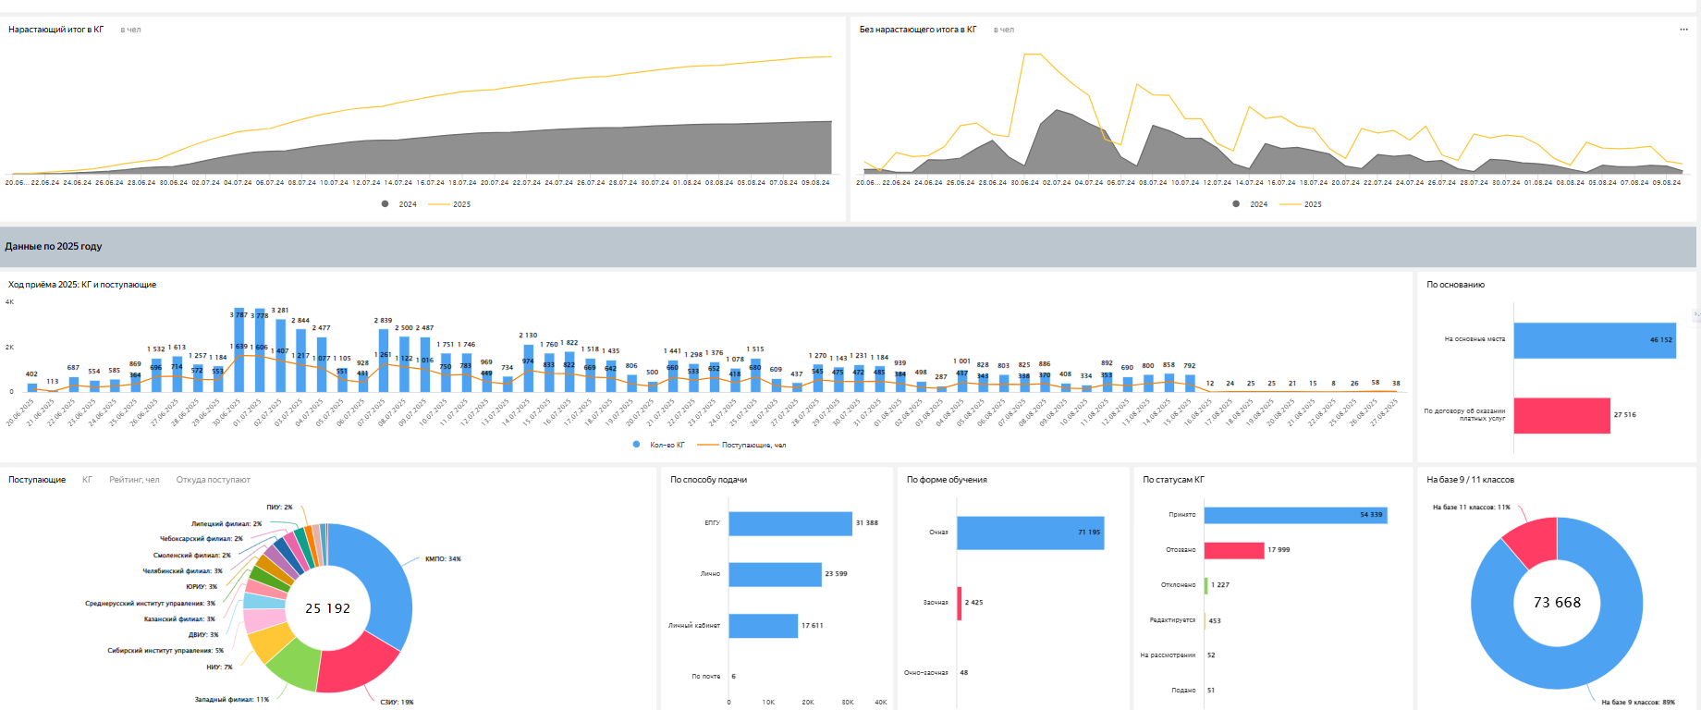
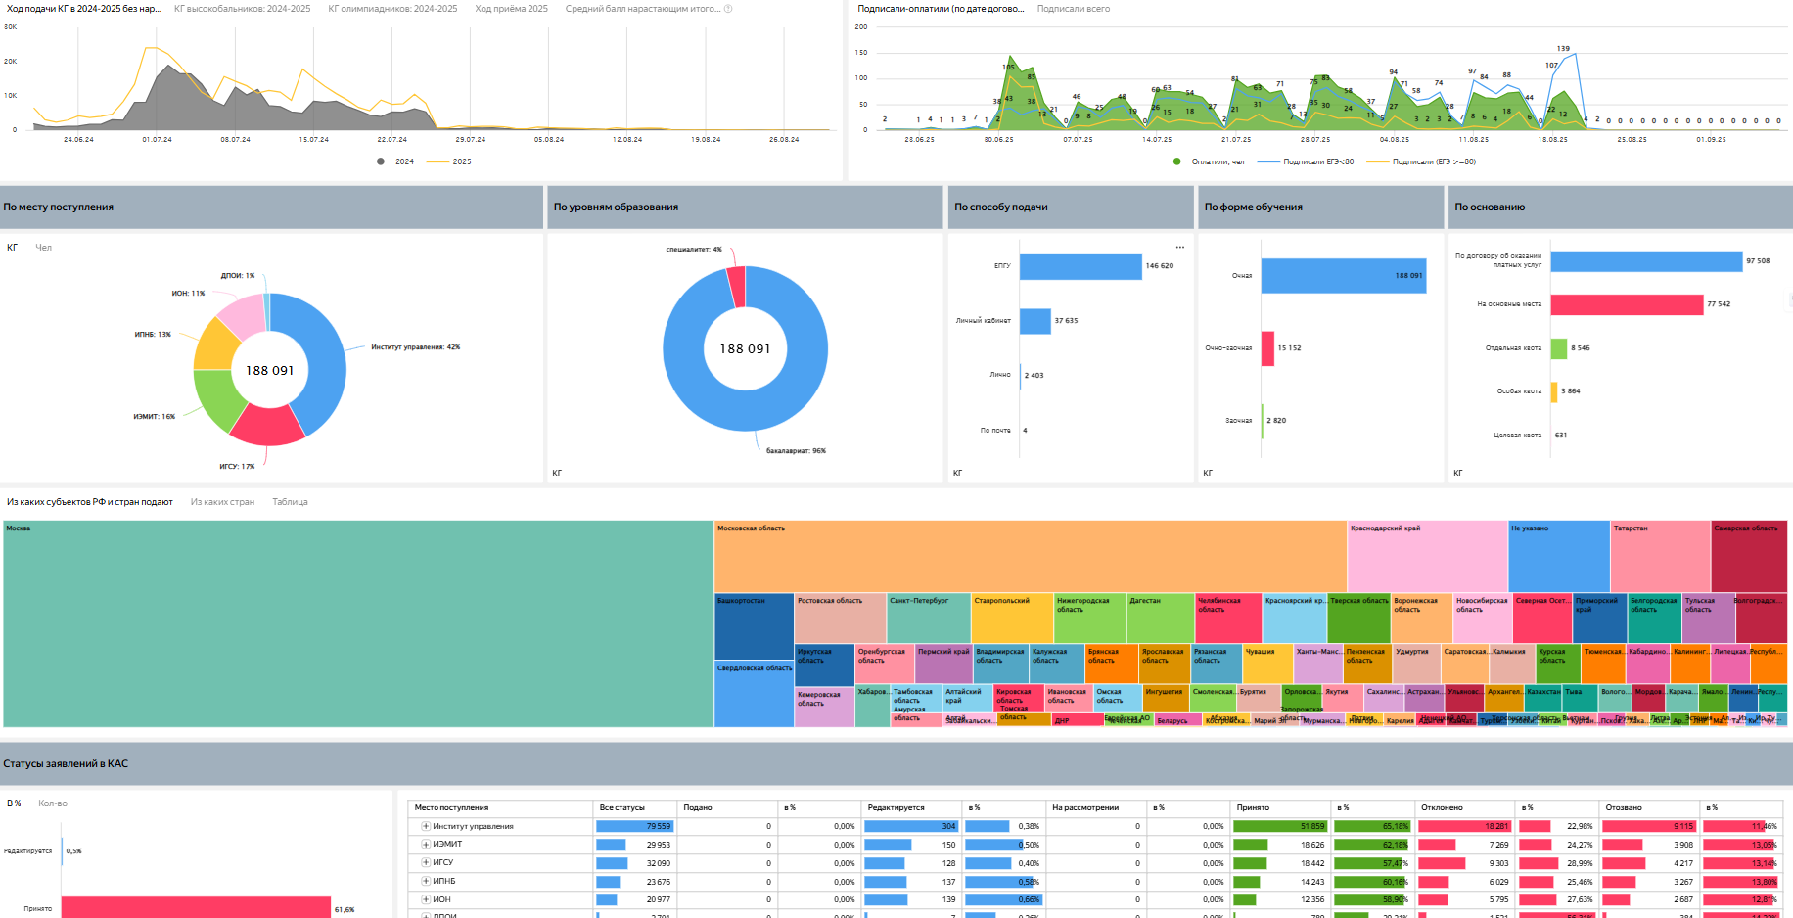
Управление по данным на примере Приемной кампании
Показатели используются на штабах и оперативках
Дашборды признаны единым источником данных для руководителей Академии

Slide 25

Генеративный нейропомощник для абитуриента
Упрощение процесса поступления
Кратное снижение нагрузки на сотрудников Академии
Академий – 2 месяца 24 000+ диалогов с абитуриентами и родителями
О правилах приема, вступительных испытаниях и проходных баллах
О стоимости обучения, скидках и грантах
Об образовательных программах по интересам и профилю подготовки
О процессе обучения (расписание, длительность, возможности очного/заочного/очно-заочного обучения и пр.)
О наличии общежитий, порядке заселения и условиях проживания

Slide 26
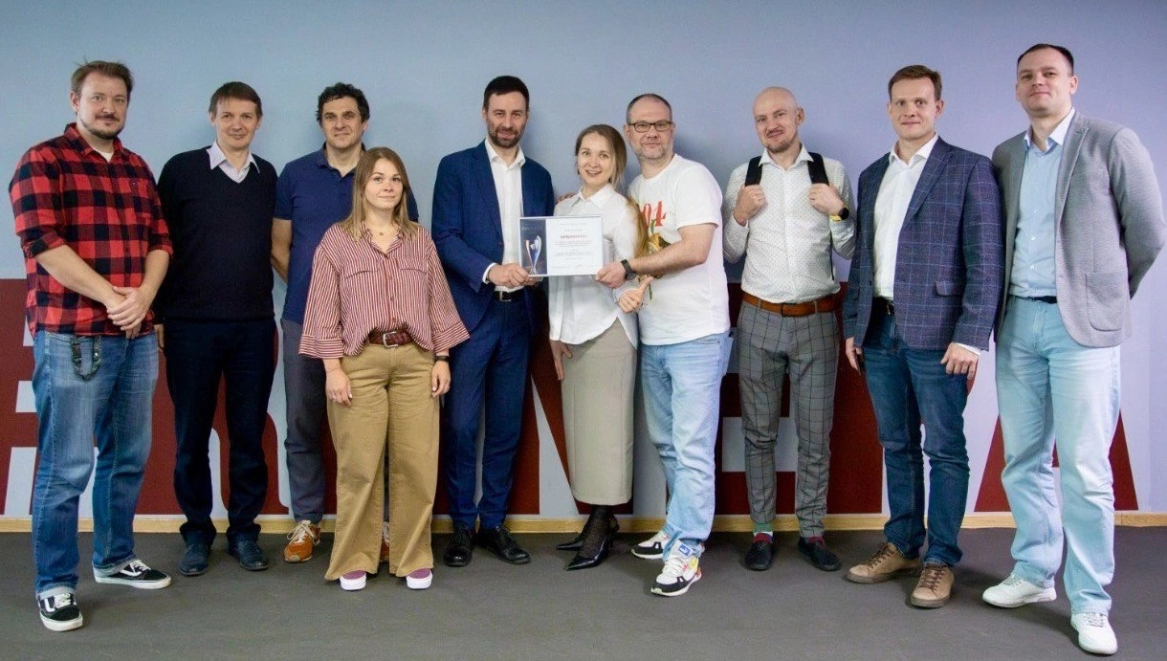
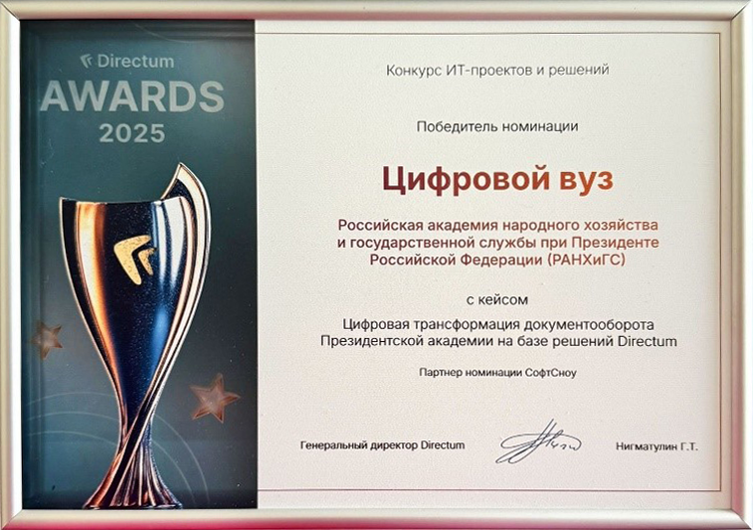
Внедрение системы документооборота
7 000+
пользователей в Москве и во всех филиалах,
включая ДНР
Внедрение инструментов ИИ: модуль Ario
В результате использования – 38,7% документов обрабатывается ИИ
Сокращение времени обработки входящей корреспонденции почти на 40%
Минимизация человеческих ошибок при регистрации
Notes:
Показать связь 4 элементов (может заменить +)

Slide 27



ds
«Политика академической честности»
ОСНОВНЫЕ ПРИНЦИПЫ
Используйте ИИ эффективно и этично. ИИ помогает учиться, а не заменяет обучение.
Честность. Не выдавайте работу ИИ за свою.
Прозрачность. Всегда указывайте, где и как использовали ИИ.
Всегда проверяйте ИИ. Используйте надёжные источники и проверяйте информацию.
Информационная безопасность. Не передавайте личные данные и документы.
Разрешается
Искать идеи
Уточнять сложные темы
Проверять свои работы и знания
Создавать задачи для тренировки
Запрещается
Писать работы за вас
Использовать ИИ на тестах и экзаменах
Использовать информацию ИИ без проверки
Загружать в ИИ конфиденциальные данные
Notes:
Разработан вместе с блоком Образование и утвержден на Ученом совете Академии

Slide 28
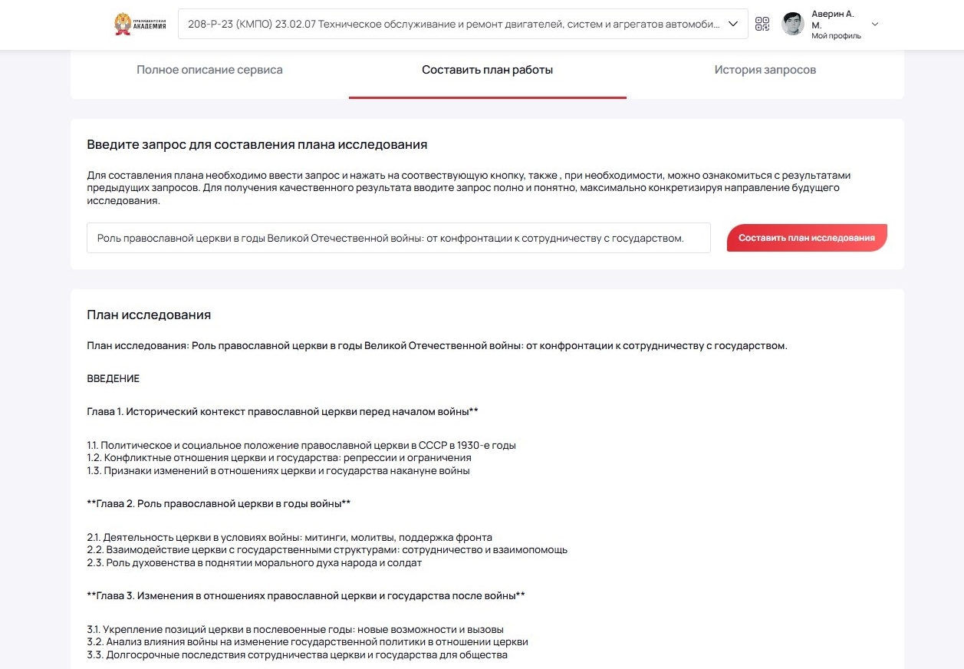
Собственный ИИ-Агрегатор
Киберпрофессор
Помощь в решении повседневных задач
Рейтингование сервисов
Возможность предлагать новые сервисы
Библиотека типовых промптов
Обучающие материалы
Мгновенная генерация плана для курсовой, ВКР, диссертации, статьи
Экономия времени
Нет «страха чистого листа»
ИИ-сервисов
56
ИИ-сервис – автономная интеллектуальная система, способная самостоятельно анализировать запросы, принимать решения и выполнять действия
Notes:
+ сюда примеры сервисов. Сюда Киберпрофессора + 2 сорвиса от Колпаковой (1 внешний, 1 внутренний

Slide 29
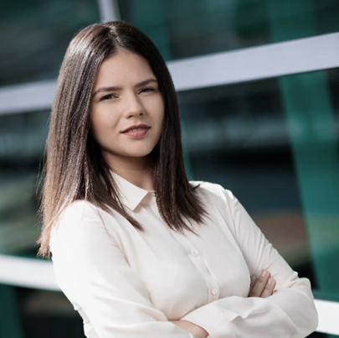

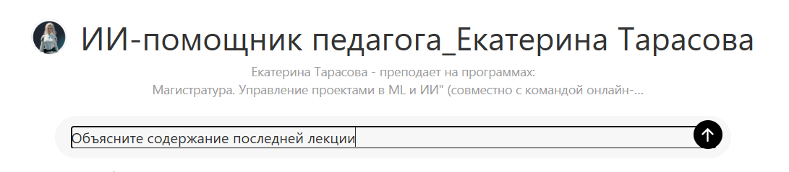

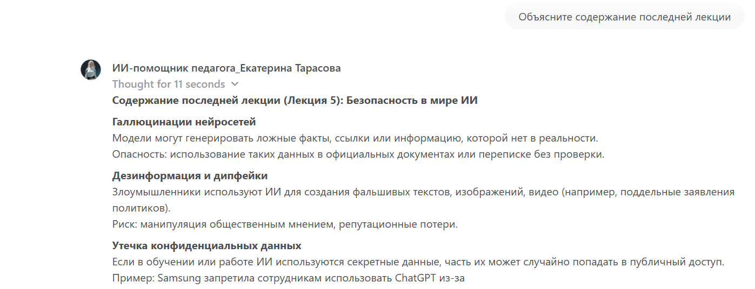
ИИ-помощник педагога_Екатерина Тарасова
Взяли все учебные материалы Е. Тарасовой
Обучили на них ИИ
ИИ-преподаватель консультирует как Екатерина
ИИ-помощник подстраивается под уровень студента:
Начинающим – упрощает термины, даёт аналогии
Продвинутым – предлагает углублённые разборы
Также помогает снизить тревожность перед сложными темами
Доступен 24/7

Slide 30
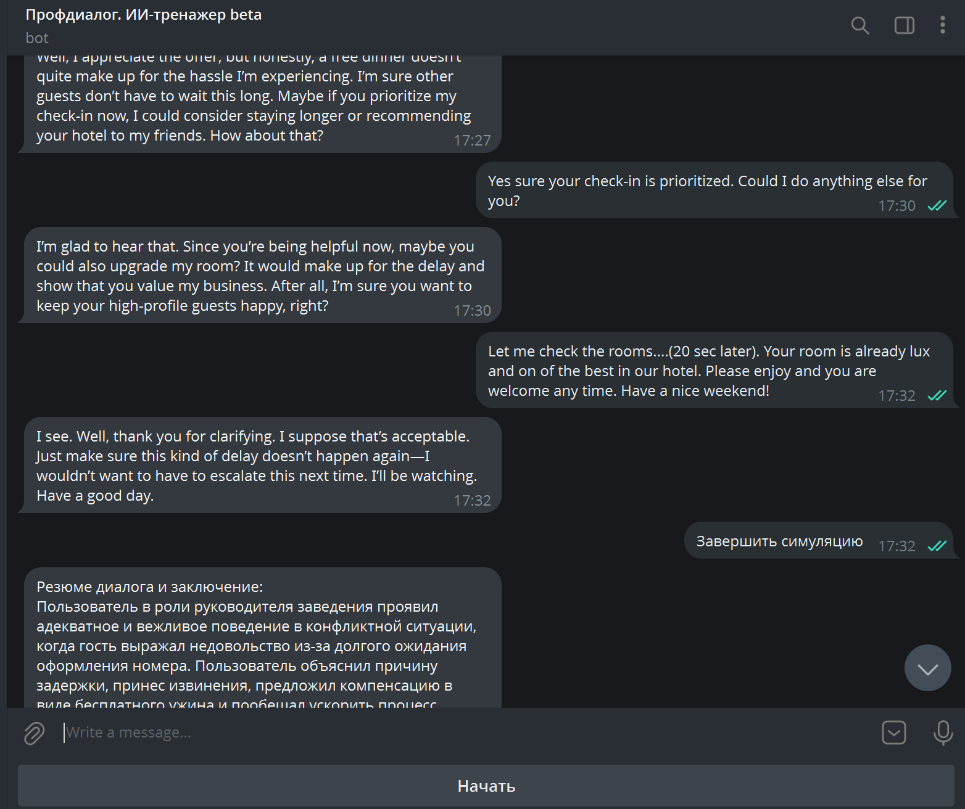
Диалоговый тренажер разрешения конфликтов с применением ИИ
Симуляция конфликтных диалогов.
Анализ навыков разрешения конфликтов и персональные рекомендации
Навык разрешения конфликтных ситуаций
Практика английского языка в предметной области
Предоставляет выбор различных ролей и целей оппонентов конфликта
Генерирует практически неограниченное количество уникальных сценариев диалога, моделируя новые комбинации жалоб, эмоциональных реакций гостя и профессиональных контекстов
Формирует рекомендации по форме и содержанию переговоров
…
ИИ-тренажер
ИИ-диалоговый
тренажер

Slide 31
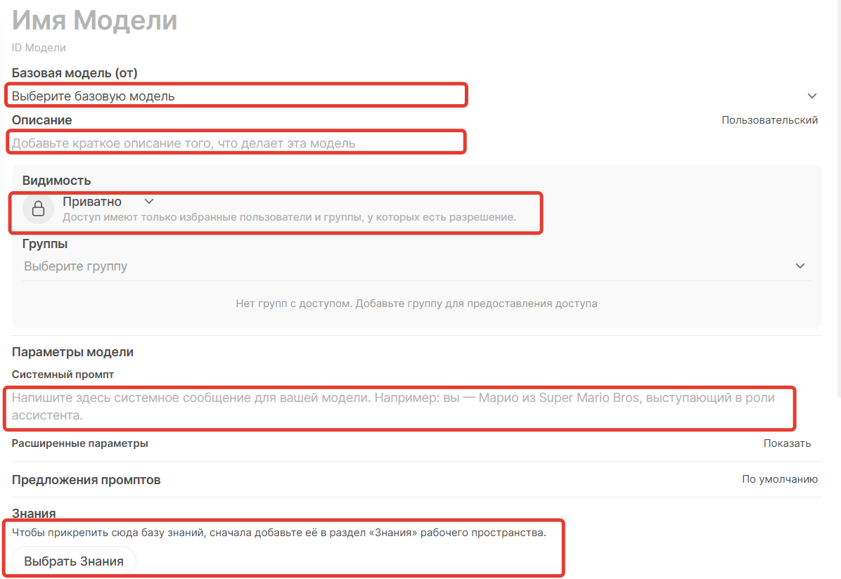
Платформа AI.RANEPA для разработки собственных ИИ-сервисов
1
Собственная разработка
Сохраняем данные в РФ
Воспитание молодежи – «Обучай СВОЕ»
2
Одобренные модели
3
YandexGPT
T-Pro
GigaChat
Qwen (локально)
DeepSeek (локально)
получен РИД на AI.RANEPA
Notes:
Гигачат, квен (установлен локально), дипсик (локально), Т-про(Тинькофф), Яндекс GPT – остальные убрать. Справа – другие сервисы взять у Колпаковой.

Slide 32
Оптимизация и повышение эффективности
Обеспечена прозрачность ИТ-затрат
Усиление команды Цифрового блока
Регулярно проводится Бюджетный комитет
Экономия от мероприятий ~110 млн / год
4 дирекции, 235 сотрудников
При расширении объема работ и повышении качества оптимизирована численность на 17% FTE в Москве
Централизованы и оптимизированы ИТ-службы в Москве
Проводится системное внешнее обучение ИТ-сотрудников
Notes:
4 дирекции 240 сотрудников 1:10 + Совокупный эффект от ЭКОНОМИИ

Slide 33
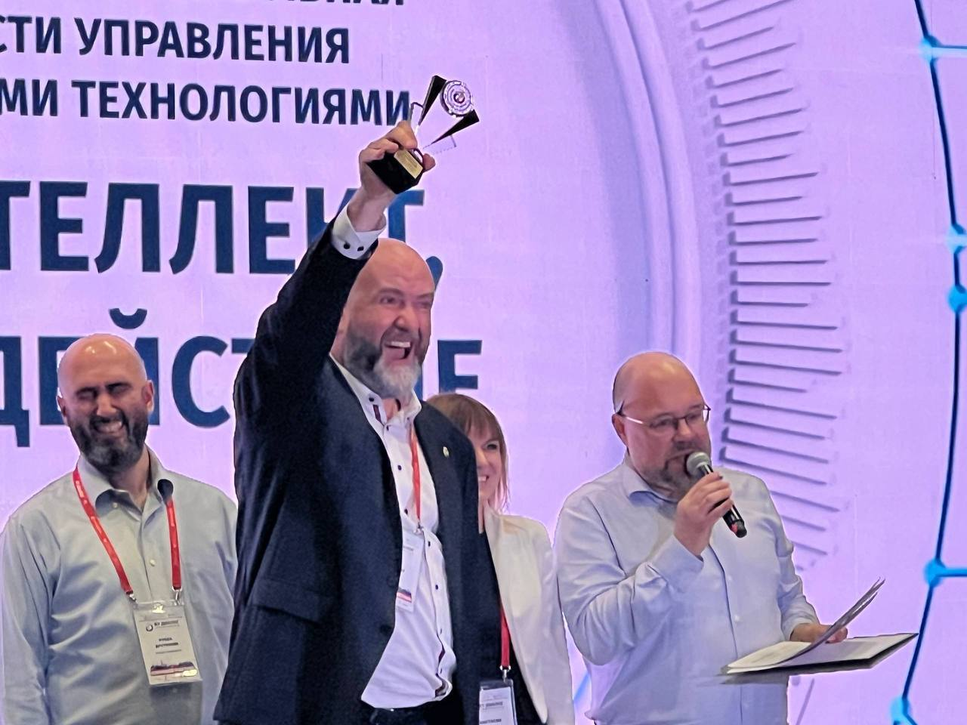
Лучшая цифровая трансформация в организации
Финал Национальной профессиональной Премии «ИТД: Интеллект, Талант, Действие» на площадке XII Международного форума «ИТ-Диалог»
Команда Цифрового блока победила в номинации
«Лучшая цифровая трансформация в организации»
Организаторы – Аналитический центр при Правительстве РФ, Министерство цифрового развития, связи и массовых коммуникаций РФ и Правительство Санкт-Петербурга

Slide 34
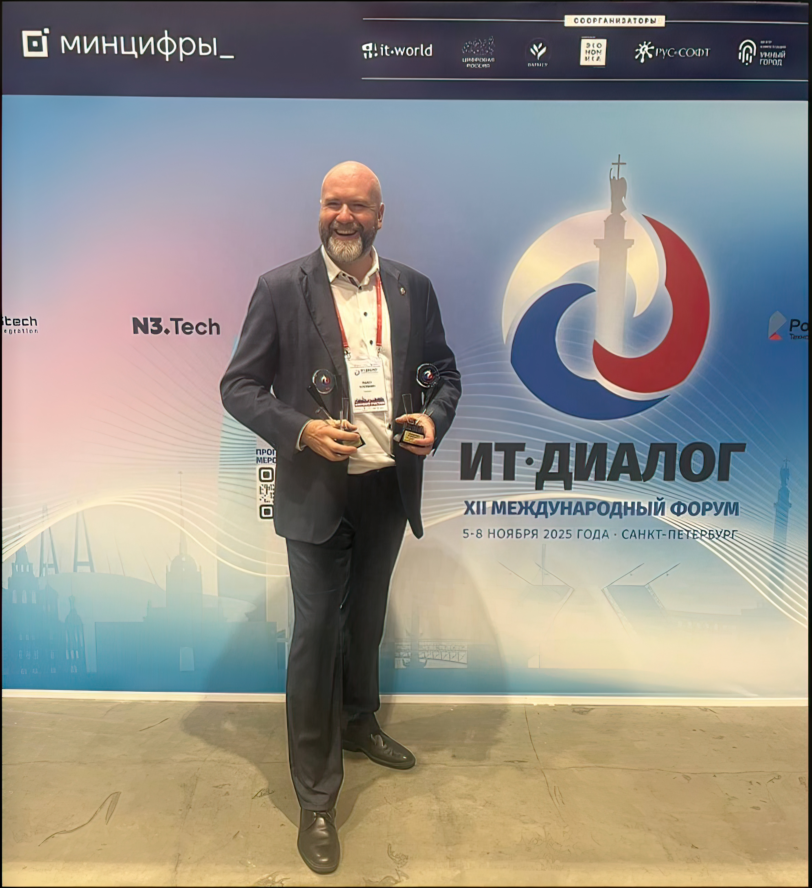

Победа в специальной номинации от hh.ru
«ИТ и цифровизация для развития человеческого капитала»

Slide 35
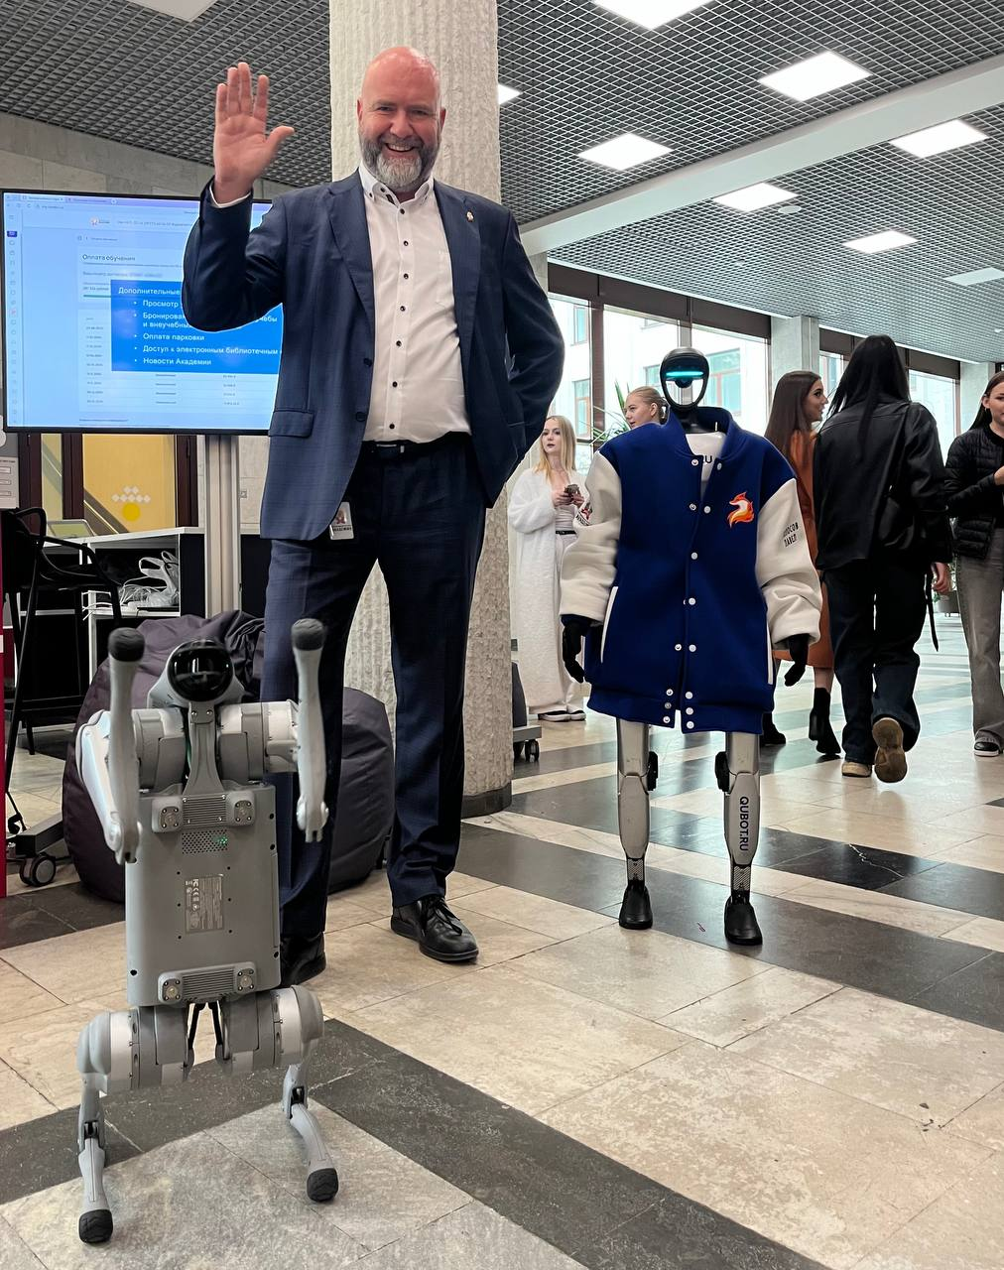
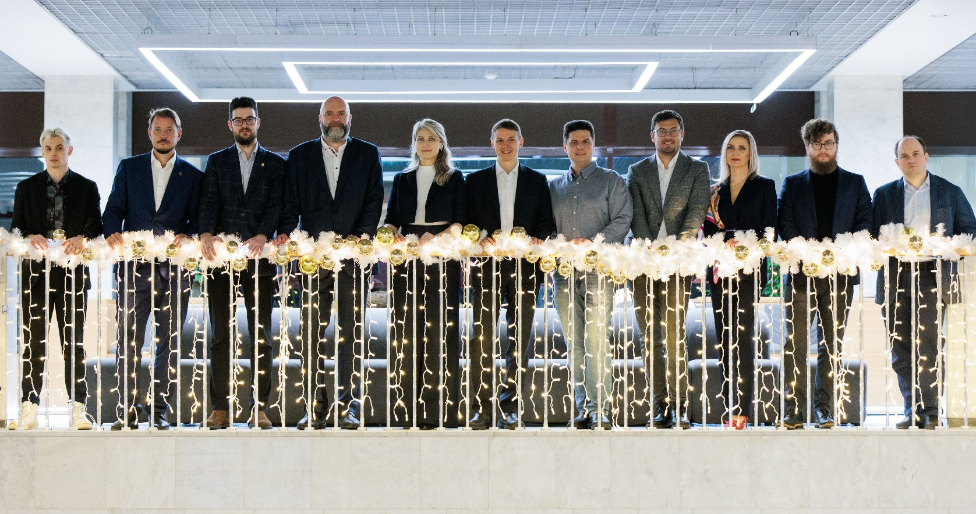
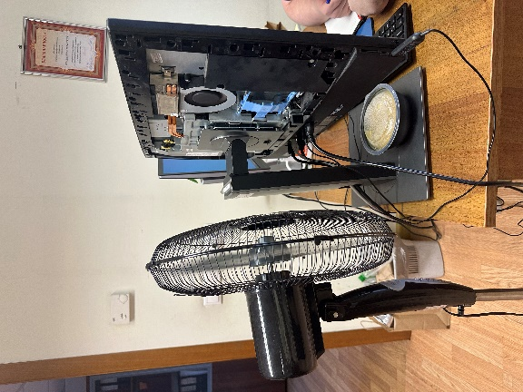
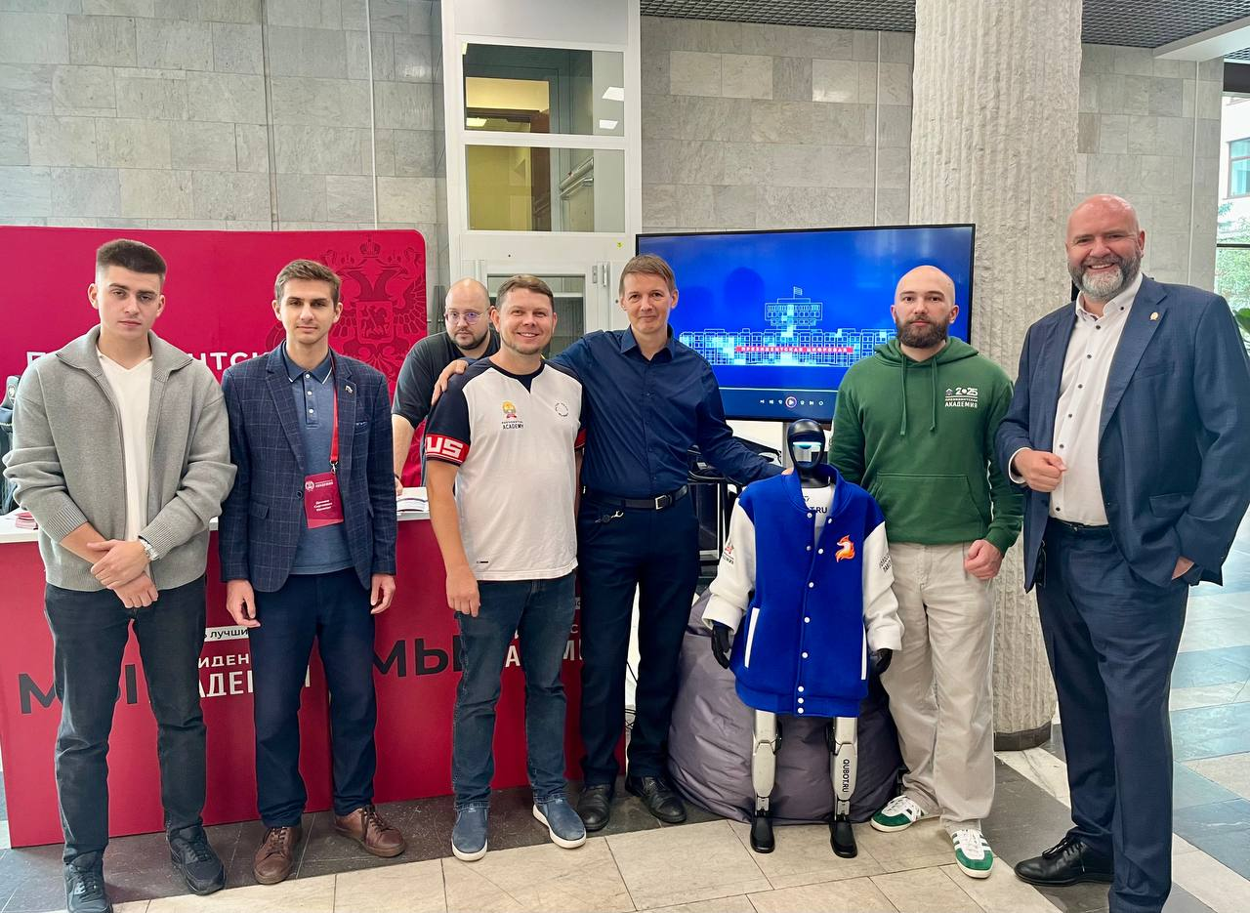
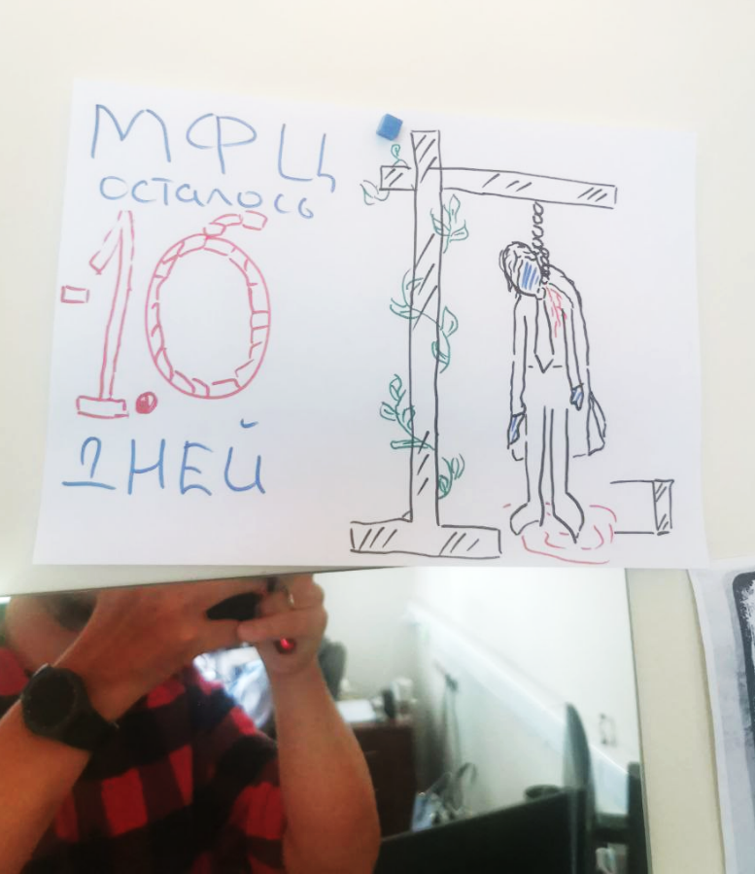
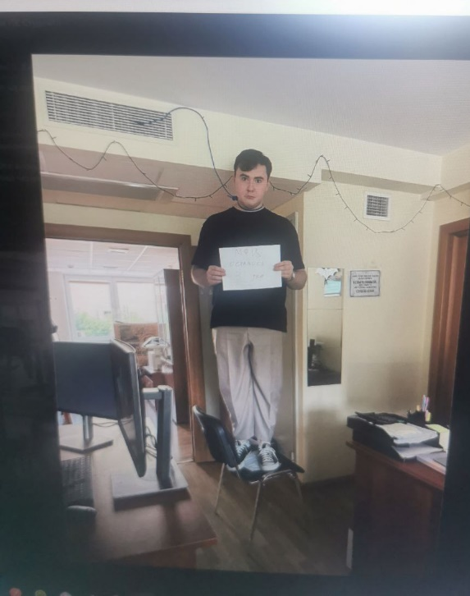
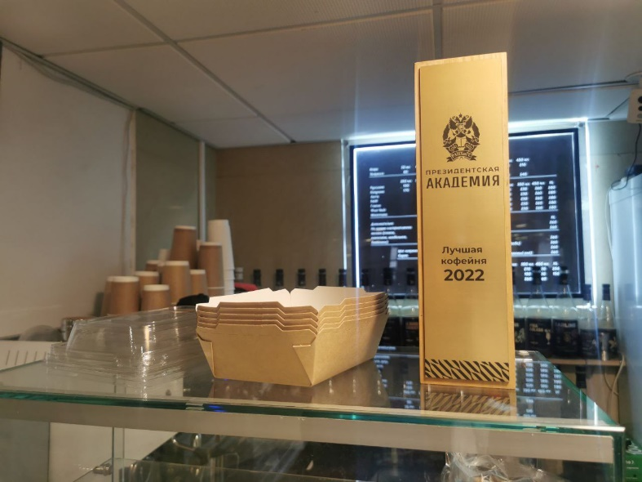
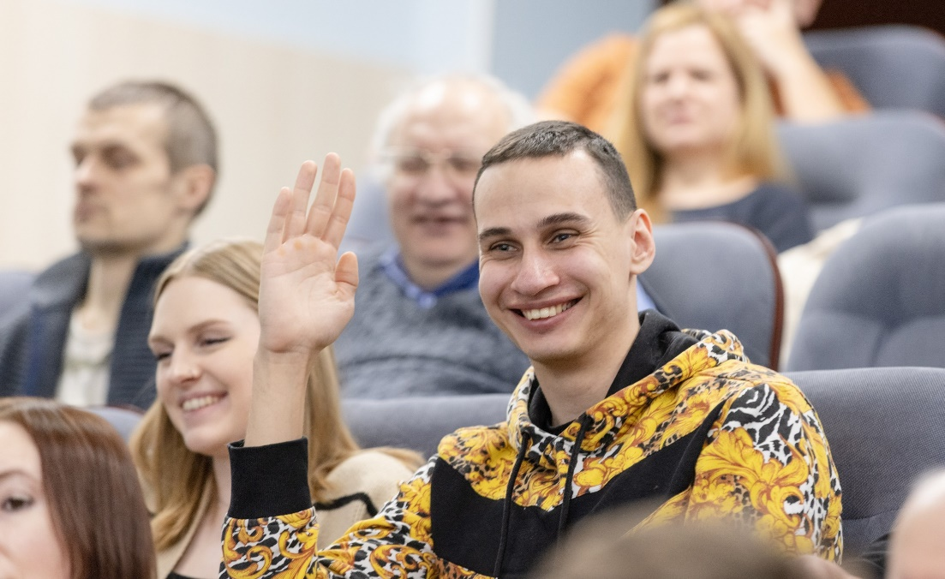
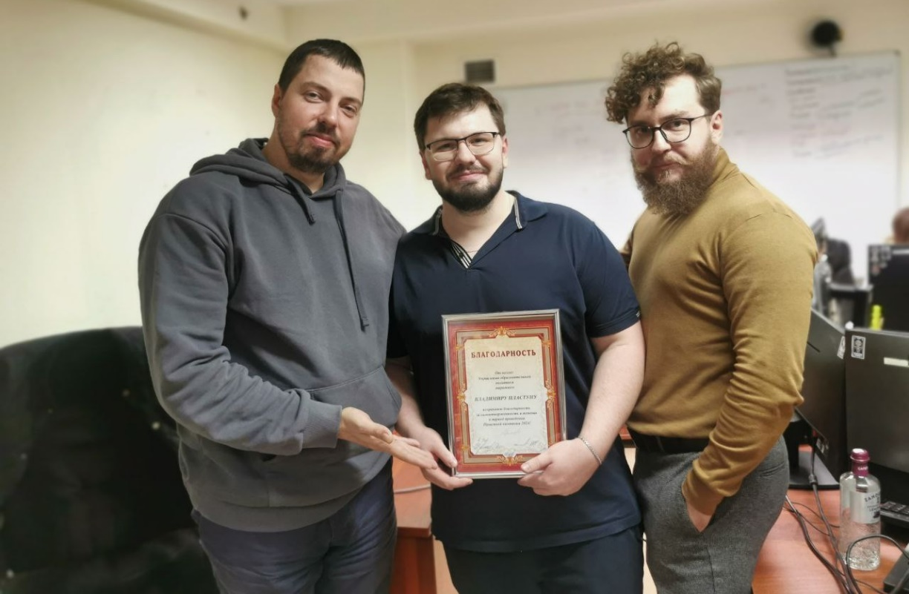

МЫ – лидер цифровизации в образовательной отрасли страны

